Slide 1



Standard Technical and Design Rollout 2022
Passive Part for Vendor OSP
7 June 2022

Slide 2
Content
Konsep Dasar FTTH & Standard Design FTTH– NRO 2022
1
Standard Survey FTTH – NRO 2022
2
Standard Design Pack FTTH – NRO 2022
3

Slide 3



Konsep Dasar FTTH – NRO 2022
MF - 5km
MF - 5km
MF - 5km
MF - 5km
MF - 5km
MF - 5km
OLT Dual Protection
MF - 5km
MF - 5km
MF - 5km
MF - 5km
Topology Ring
Splitting Ratio 1:64
Jarak Max per Segment Kiri & kanan OLT 5km
Dual stage :
* 1st Stage splitter 1:8 di FDT
* 2nd Stage splitter 1:8 di FAT
4. FAT Coverage maximum 16 homepass
5. FO Feeder type :
* FO_144c (aerial)
* FO_288c (underground)
Main Feeder
MF - 5km
MF - 5km
Sub Feeder
Kapasitas per OLT : 7000 HP s/d 15000 HP
Uplink Feeder

Slide 4
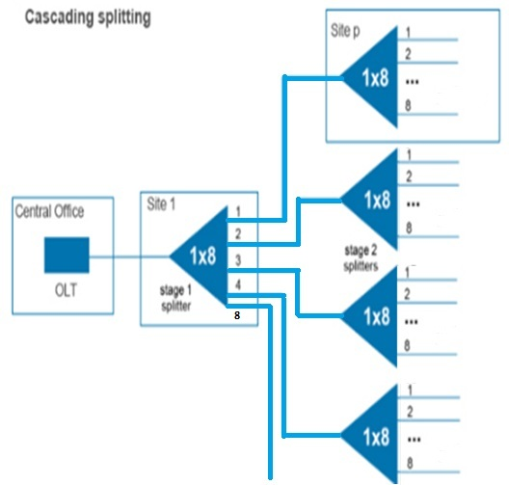
Design scenario
Design Splitting Scenario
Desain menggunakan skenario cascading splitting (1:8 dan 1:8):
Jenis penggunaan FDT ; Kapasitas FDT 48 Port (dengan 5 unit splicing & terminasi, 5 slot untuk Splitter) menghubungkan maksimum 40 FAT (asumsi 1 FAT berisi 1 splitter).
Kapasitas FAT max 16 port yang terdiri dari 2 slot splitter 1:8; Satu FAT mencakup maksimum 16 HP. Kapasitas FAT bawah tanah 16 port berisi 2 slot splitter 1:8; satu penutup FAT max 16 HP.
Kapasitas FAT UG type 16 port berisi 2 slot splitter 1:8; satu penutup FAT max 16 HP.
Satu kabel distribusi mendistribusikan 2 core ke setiap FAT dan splice 100% (1 splitter = 1 core); Untuk satu FDT , kabel feeder mendistribusikan core “x” tergantung pada kebutuhan/HP aktual; (FDT 48 membutuhkan maksimum 5 core input feeder). Sambungan feeder menyediakan 100% untuk core utama berdasarkan kapasitas kabel dan sub feeder berdasarkan jumlah core yang dibutuhkan.
Untuk bagian feeder, ada 4 jenis untuk penggunaan kabel: 288/144/96/48 core, kami mengusulkan kabel 288 dan atau 144 core untuk main route dan jenis lainnya diusulkan untuk digunakan untuk sub-feeder. ……(melanjutkan)

Slide 5
Design scenario
Design Splitting Scenario
Skenario cascading splitting :
Untuk bagian distribusi menggunakan 24/36 core, opsional 12/48 core
2 core setiap satu tube dalam distribusi diberikan untuk monitoring / cadangan; Pada main feeder, core yang dialokasikan untuk input FDT akan menjadi dua kali dari total splitter 1:8 dan akan dialokasikan ke masing-masing FDT (bukan setiap cluster) sebagai monitoring dan cadangan (diterapkan pada feeder line baru).
Splitter 1:8 akan menyediakan 50% dari cakupan HP kapasitas penuh, dan splitter 1:8 berikutnya akan menyediakan 1 Pcs setiap FAT dan diserahkan ke tim operasi setelah ATP dengan pelanggan selesai.

Slide 6
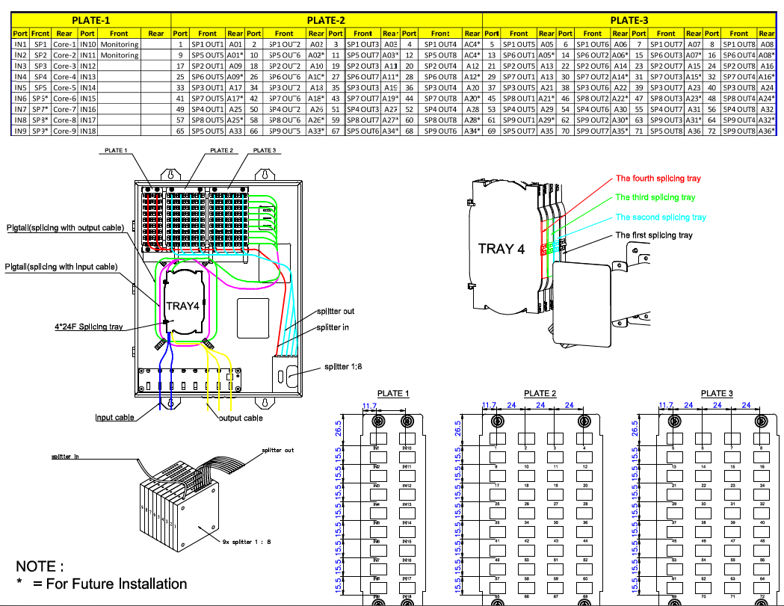
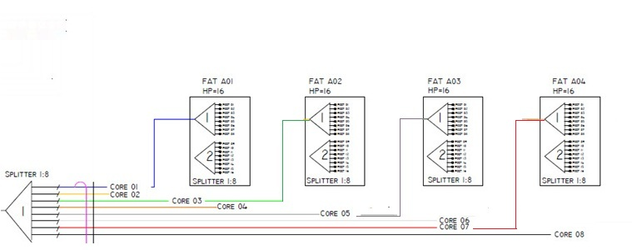
Design scenario
Design Drawing Cluster Splicing Sketch
Untuk setiap FAT, Penyambungan akan menjadi 50% dari kapasitas FAT; berarti 1 core max per FAT akan menjadi splice (untuk skenario UG, splice max 1 core)
2 core setiap satu tube dalam distribusi diberikan untuk maintenance cadangan dan monitor; dan akan terminasi pada FDT.
Berarti hanya core (1-10), (13-22), dll, yang akan digunakan untuk distribusi ke FAT, yang lain akan berakhir di FDT saja dan sebagai cadangan. Berarti hanya core (1-10), (13-22), dll, yang akan digunakan untuk distribusi ke FAT, yang lain akan berakhir di FDT saja dan sebagai cadangan.
Splitter 1:8 akan menyediakan 50% dari cakupan HP kapasitas penuh, dan pembagi 1:8 akan menyediakan 1 Pcs setiap FAT dan diserahkan ke tim operasional setelah ATP selesai.

Slide 7
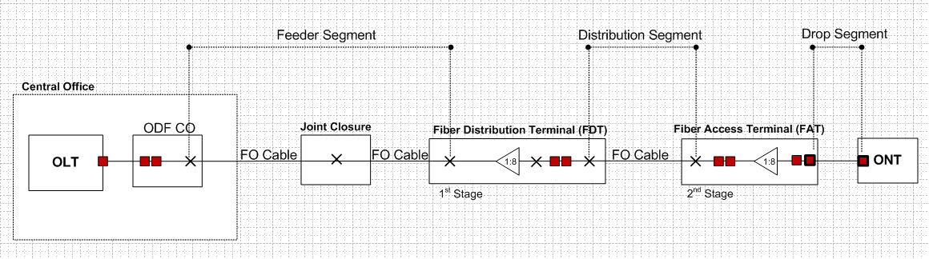
Cable Testing – End to End Test (OPM)
Persyaratan Pengujian OPM:
Parameter Pengujian menggunakan panjang gelombang 1490nm dengan keluaran OLT sebagai sumber.
Uji searah (A-B) dilakukan di bagian feeder/sub feeder dan cluster
Pengukuran di bagian distribusi harus sebagai berikut:
  Di FDT : Sebelum splitter 1:8 dan setelah splitter 1:8
  Di FAT : Sebelum splitter 1:8 dan setelah splitter 1:8
Mencatat / Rekam dan buat ringkasan hasil OPM

Slide 8
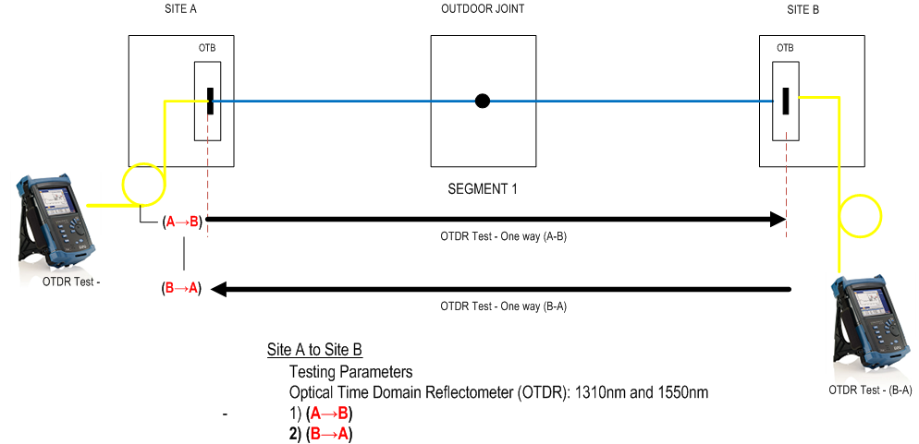
Cable Testing – ODF to FDT/FAT (OTDR)
Persyaratan Pengujian OTDR:
Parameter Pengujian menggunakan panjang gelombang 1310nm dan 1550nm.
Uji dua arah (A-B, B-A) wajib dilakukan di bagian feeder/sub feeder.
Uji searah (A-B) dilakukan di bagian distribusi/dalam cluster.
Pengukuran di bagian distribusi harus sebagai berikut:
  Di FDT: tanpa terhubung ke splitter 1:8
  Di FAT: tanpa terhubung ke splitter 1:8
Print out hasil OTDR dan membuat summary-nya juga.

Slide 9
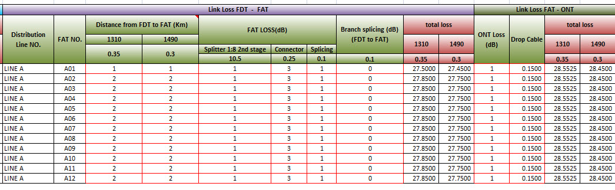
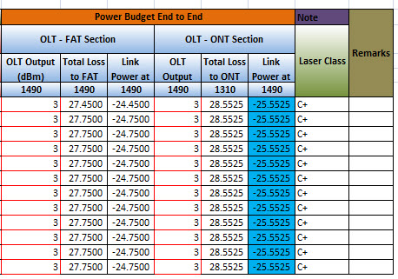
Sample Link Budget Calculation

Slide 10
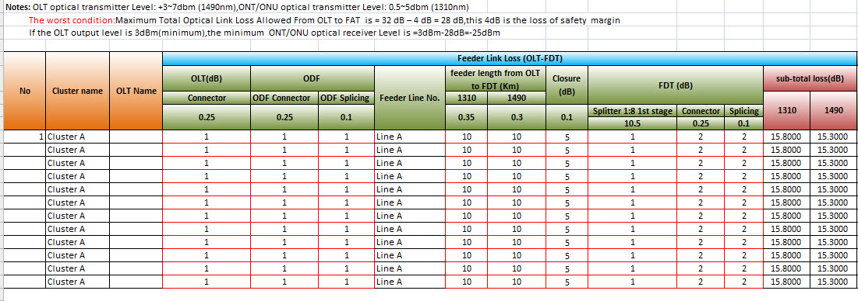
Loss budget calculation
Cable Engineering specification.
Cable Plan Specification.
Civil Engineering specification.
Splice Loss: 0.1dB
Termination Loss: 0.3dB
Fiber loss : 0.25db/km@ 1550nm
Fiber loss : 0.35db/km@ 1310nm
Splitter Loss for 1:8 FDT = 10.5 dB
Splitter Loss for 1:8 FAT = 10.5 dB
Connector Loss (SC/APC) ≤ 0.25 dB
Fast Connector SC Loss ≤ 0.4 dB
Maximum optical link loss = 32 dB
OTB termination: 20m slack
HH Feeder : 20m slack
HH FDT : 20m Slack
Pole FDT : 20m Slack
HH pit pedestal : 10m slack
FAT aerial : 20m slack;
Splicing point: 20m/side slack;
Cable drum = 4km
OTB ( ODF) - HH –FDT-HH pit-FAT--ONT
HH – use for Splice Joint
HH Pit for slack at section of distribution
Between splice HH – approximately 2km
Trench depth : 1.2m(feeder section), 30cm (distribution section)
Boring Rojok depth: 1.2m

Slide 11
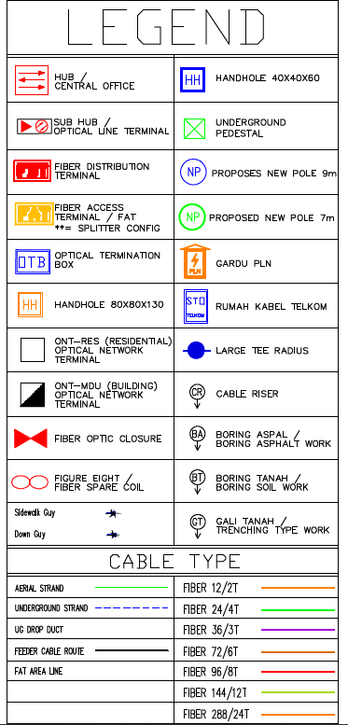
Standard Design FTTH – NRO 2022 (Legend Frame)
Standard umum yang digunakan dari symbol / icon pada design
1. Inside Cluster Area (Distribution Area) :
- FDT (AE / UG)
- FAT (AE / UG)
- New pole 7m (Aerial type)
- Pedestal (Undergroud type)
- Handhole 40x40x60 / Hhpit
- Large Tee Radius / T-way
- CR (Cable Riser)
- GT (Gali Tanah / Trenching)
- Aerial Strand
- Underground Strand
2. Outside Cluster Area (Subfeeder / Main Feeder) :
- OLT (AE / UG)
- FDT (AE / UG)
- New pole 7m & 9m (Aerial Type)
- HH 80x80x130
- CR (Cable Riser)
- BA (Boring Aspalt)
- GT (Gali Tanah / trenching)
- Closure
- Spare Coil
- Aerial Strand
- Underground Strand
3. CableType :
- Fiber Optic 12 core (Distribution)
- Fiber Optic 24 core (Distribution / Sub Feeder)
- Fiber Optic 48 core (Distribution / Sub Feeder)
- Fiber Optic 144 core (Main Feeder)
- Fiber Optic 288 core (Main Feeder)

Slide 12
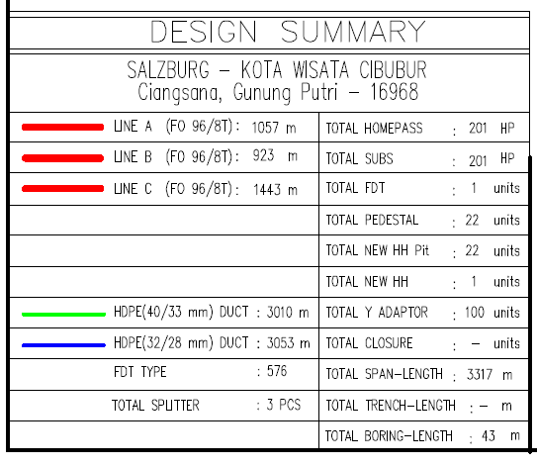
Standard Design FTTH – NRO 2022 (Legend Frame)
Log informasi Design Summary, adalah hasil hitung kebutuhan material yang akan di gunakan sesuai pada design asplan.
Informasi Design Summary sbb.
Total Homepass Coverage
Tatal Subs (asumsu sesuai dengan total homepass)
Total FDT pole mounted / FDT on Ground
Total FAT (AE / UG)
Total Pedestal (UG)
Total New HH pit (UG)
Total New HH (UG)
Total Y-Adaptor / T-Way / Large Tee Radius (UG)
Total Closure (AE / UG, hanya khusus untuk feeder / subfeeder)
Total Span length (jarak ukur antar tiang) (AE)
Total Trenching (jarak ukur galian) (UG)
Total Boring (jarak ukur boring) (UG)
Jenis Fiber & juga total Panjang tarikan kabel (ADSS)
Jenis HDPE & juga total Panjang HDPE (UG)
Total Splitter tipe 1:8

Slide 13
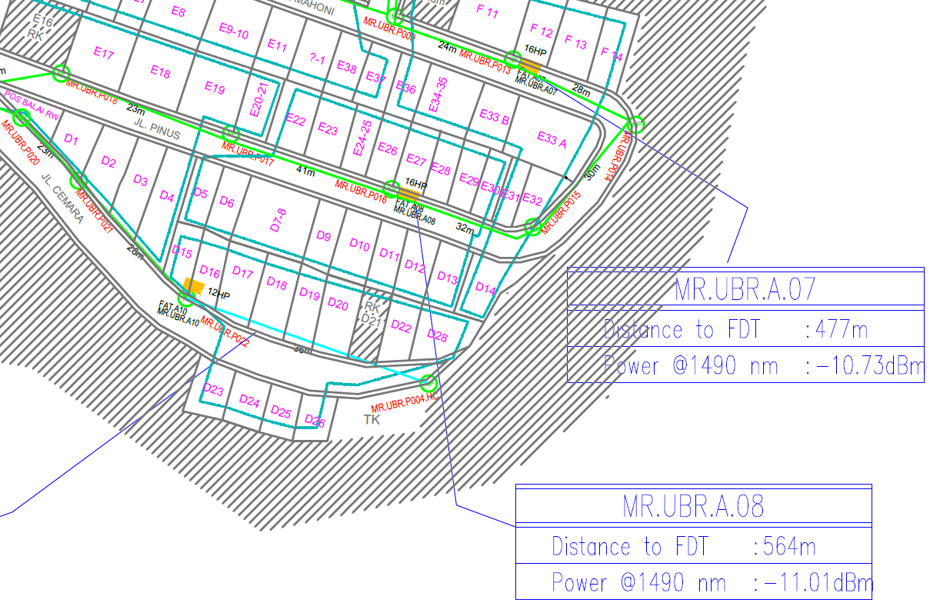
Standard Design FTTH – NRO 2022 (Aerial Type)
1. No.Rumah & Blok
2. Nama Jalan
3. Pole id (MR.UBR.P00x)
4. Jarak ukur antar
posisi tiang
5. FAT Code (MR.UBR.A07)
dan Total HP coverage FAT
6. Informasi Log FAT :
- FDT code
- Jarak antar FDT ke FAT
- Power Loss dBm per FAT

Slide 14
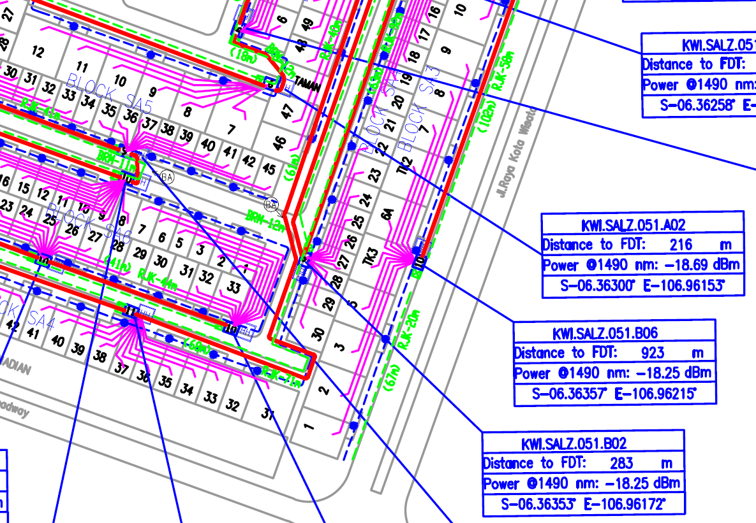
Standard Design FTTH – NRO 2022 (Underground Type)
1. No.Rumah & Blok
2. Nama Jalan
3. Posisi Penempatan HH & Pedestal
4. Jarak ukur & method pekerjaan
(RJK : Rojok)
5. Informasi Log FAT :
- FDT code
- Jarak antar FDT ke FAT
- Power Loss dBm per FAT

Slide 15

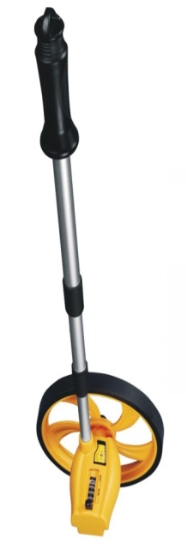
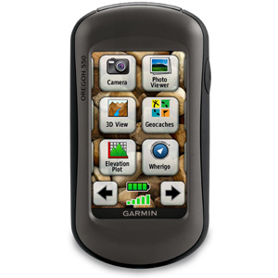
Standard Survey FTTH – NRO 2022
Memastikan terlebih dahulu, bahwa lokasi cluster/perumahan yang akan dilakukan survey status sudah donation approved.
Persiapan survey sbb.
Menggunakan / memakai Seragam lengkap dengan id card
Membawa perlengkapan alat-alat survey yang dibutuhkan :
- Roll Meter (alat ukur)
- Alat tulis
- Alas tulis papan (Clipboard Folio)
- Kertas A3
- Peta dasar lokasi survey / SND kasar
- GPS
- Kamera
- Surat tugas
- Membawa Surat Izin Survey (Open Permit)
Melakukan Izin atau koordinasi dengan pihak pengurus RT/RW, Security perumahan.
Menanyakan informasi cakupan batas perumahan (Boundary Area)
Menanyakan informasi lokasi permintaan homepass VIP untuk di survey, yang terdapat pada lampiran Surat Izin (Open Permit).
Menanyakan informasi existing jaringan competitor.
Membuat Report TSSR (Technical Site Survey Report)

Slide 16
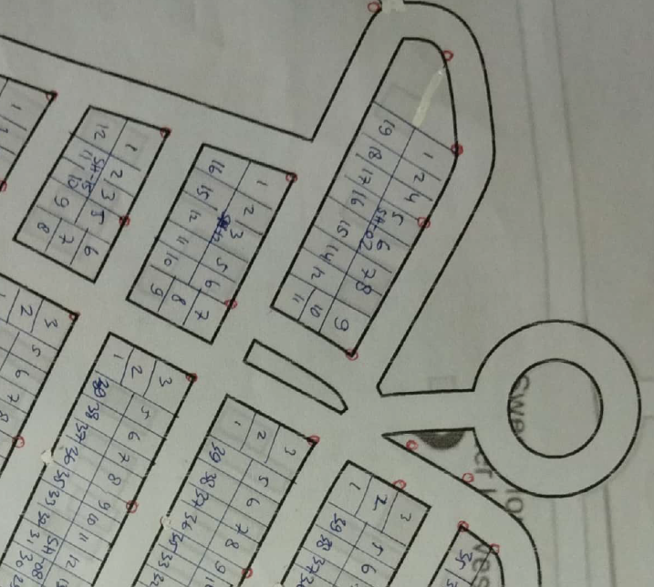
Standard Survey FTTH – NRO 2022
Konten sketsa survey
Membuat denah jalan dan kotak-kotak rumah sesuai aktual dilokasi survey.
Mencatat semua informasi aktual sesuai keadaan dilokasi survey, sbb
- Nomor rumah, Nama blok, Nama Jalan, RT/RW
- Jarak Ukur antar plan posisi tiang, plan Hhpit, plan pedestal, dll
- Posisi plan lokasi penempatan FDT pole mounted
- Titik Koordinat (homepass, Tiang, FDT, FAT, HH)
- lokasi homepass VIP (jika ada permintaan)
- Informasi type bangunan / kavling (Ruko, Kios, tanah kosong, rumah kosong, dll)
3. Photo Dokumentasi :
- Akses masuk ke perumahan
- Lokasi plan FDT pole mounted / FDT on Ground
- Sampling photo space jalan, berm, dll.

Slide 17
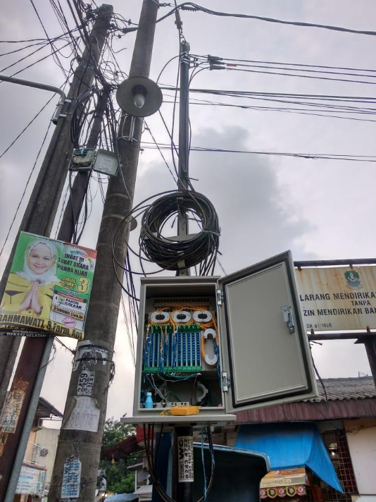
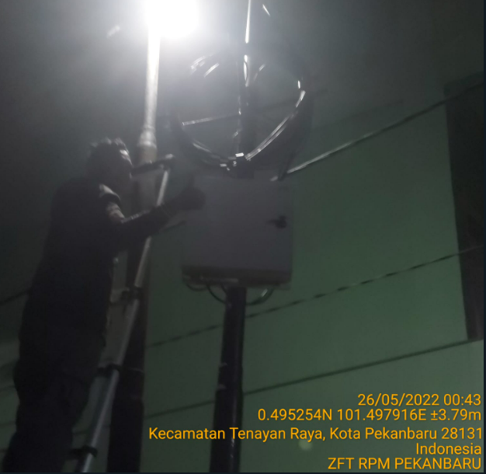
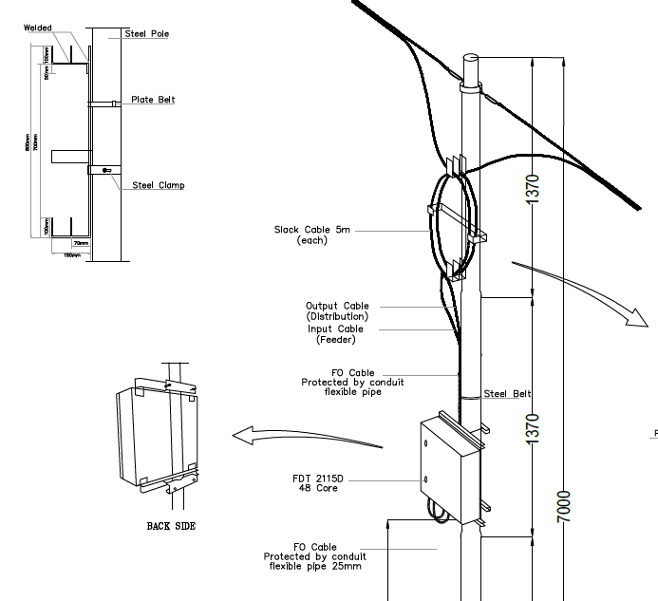
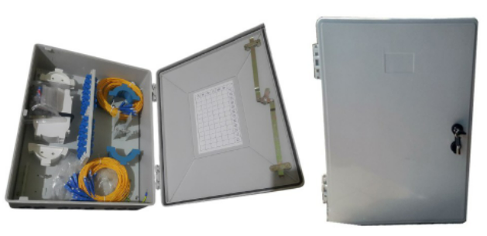
Standard Survey FTTH – NRO 2022 (Aerial Type Survey)
Typical FDT pole mount

Slide 18
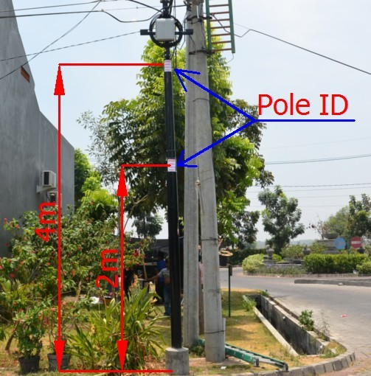
Standard Survey FTTH – NRO 2022 (Aerial Type Survey)
Teknikal Survey tipe Aerial
Menentukan titik posisi penempatan tiang baru, dapat mengikuti utilitas eksisting yang ada dilokasi seperti : Tiang PLN, Telkom, atau utilitas operator lainnya.
Tagging titik koordinat setiap plan posisi penempatan tiang baru.
Mencatat semua informasi teknikal sesuai aktual yang ada, seperti :
- Eksisting jaringan Kompetitor
- Lokasi plan penempatan FDT pole mount
- Jarak ukur meter antar posisi setiap penempatan tiang baru
- instalasi eksisting kabel (PLN/Telkom,dll) yang terdapat crossing jalan
4. Photo Dokumentasi :
- Akses masuk ke perumahan
- Lokasi plan FDT pole mounted
- Sampling photo space jalan, berm, dll.
5. Membuat report TSSR

Slide 19
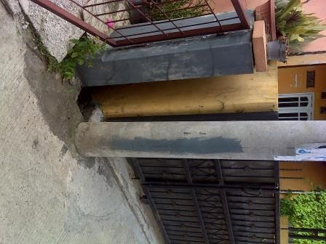
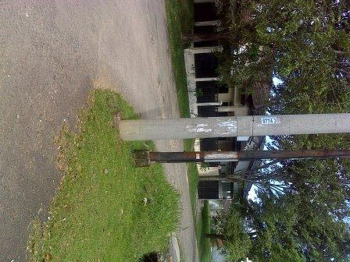
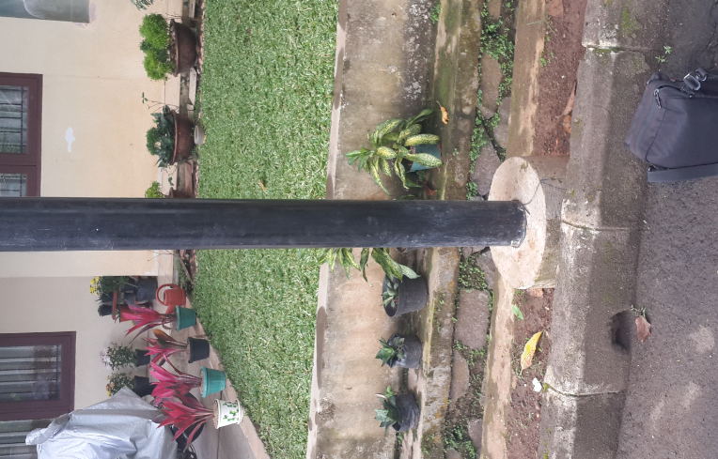
Standard Survey FTTH – NRO 2022 (Aerial Type Survey)
Typical kelayakan space untuk penempatan tiang
Layak
Tidak Layak
Tentative
Space lahan tersedia cukup baik
Space lahan tidak tersedia
Space lahan tersedia, namun posisi tanam tiang di depan pekarangan rumah (harus dapat ijin dari pemilik rumah).
‹#›

Slide 20
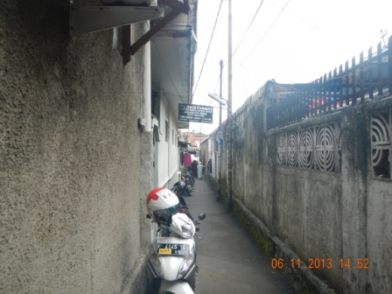
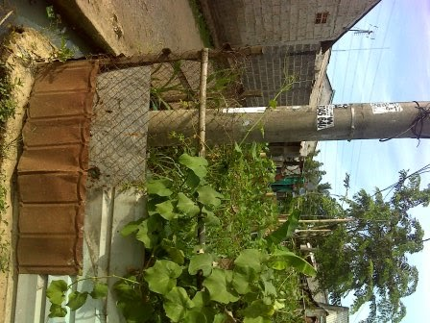
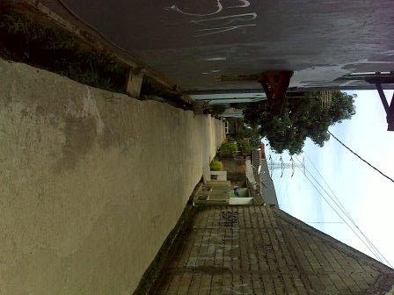
Standard Survey FTTH – NRO 2022 (Aerial Type Survey)
Kriteria space yang tidak layak (Not Feasible)
Tidak ada space lahan, karena lebar jalan kurang dari 2,5 meter (tipe perumahan).
Posisi Tiang PLN/Telkom berada di pekarangan rumah atau menempel pada atap rumah atau pada dinding rumah.
Menempatkan lokasi untuk posisi tiang baru yang memblokir akses jalan / menghalangi akses jalan / berada di depan garasi pemilik rumah / membuat akses jalan umum sulit untuk di lalui kendaraan.
‹#›

Slide 21
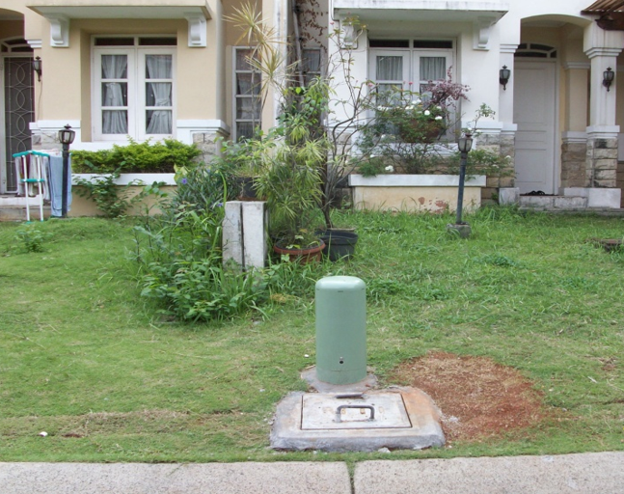
Standard Survey FTTH – NRO 2022 (UG Type Survey)
Teknikal Survey tipe Underground
Menentukan titik posisi pedestal dan Hhpit diantara batas kedua rumah.
Penempatan pedestal & Hhpit tidak mengganggu aktifitas jalan umum warga.
Menjaga estetika lingkungan perumahan.
Tagging titik koordinat setiap plan posisi penempatan pedestal dan HHpit.
Mencatat semua informasi teknikal sesuai aktual yang ada, seperti :
- Eksisting jaringan Kompetitor
- Lokasi plan penempatan FDT pole mount/ FDT on ground
- Jarak ukur meter antar posisi setiap penempatan pedestal dan HHpit, metode
jasa pekerjaan instalasi (rojok, trenching, sewer, dll)
6. Photo Dokumentasi :
- Akses masuk ke perumahan
- Lokasi plan FDT pole mounted, FDT on Ground
- Sampling photo space jalan, berm, dll.
7. Membuat report TSSR
‹#›

Slide 22
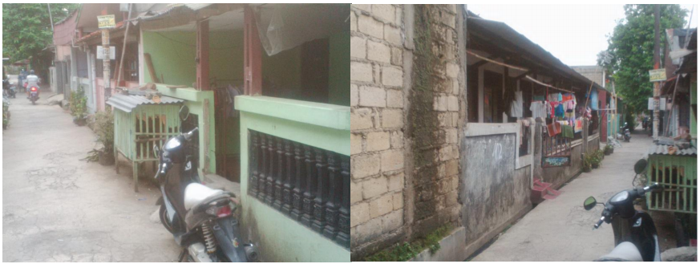
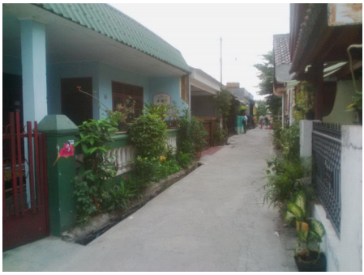
Standard Survey FTTH – NRO 2022 (UG Type Survey)
Kriteria space yang tidak layak (Not Feasible)
Tidak ada space lahan, karena lebar jalan kurang dari 2,5 meter (tipe perumahan).
Tidak ada space berm/ trotoar, bibir jalan langsung ke saluran air got.

Slide 23
Standard Survey FTTH – NRO 2022 (Reporting)
Standard Survey Report
PIC Survey, wajib mencatat semua informasi hasil survey ke dalam reporting survey, semua informasi teknikal sesuai aktual yang ada, seperti :
- Eksisting jaringan Kompetitor
- Lokasi plan penempatan FDT pole mount
- Jarak ukur meter antar posisi setiap penempatan pedestal dan HHpit, metode
jasa pekerjaan instalasi
2. PIC S&D : melakukan penjadwalan DRM bedasarkan SLA S&D yang di
sepakati.
3. Monitoring data S&D, dan Follow up untuk reminder Survey & Design ke pihak
vendor, agar proses S&D dapat dilakukan dalam jangka waktu SLA yang
ditentukan.
4. Photo Dokumentasi :
- Akses masuk ke perumahan
- Lokasi plan FDT pole mounted, FDT on Ground
- Sampling photo space jalan, berm, dll.

Slide 24
Survey scenario
Cluster | Feeder
FDT – Home Pass Output: Home Pass Parameters: Pedestals Road width Sewer condition and typical Distance between pole, HH, Pedestal House block & number Road name Road category (Jalan Utama, Gang / Lorong) Crossing Point Latlong homepass Latlong lokasi material (pole, FDT,FAT, pedestal, HH) Latlong homepass vip | OLT – FDTs Output: Kilometers Parameters: Poles Road width Distance between pole or HH Road name Road category Crossing point
Check List:
Notifikasi dan persiapan kebutuhan untuk Survey & Design, sbb :
  Status cleanlist sudah donation approved
  PKS dan BA open permit
  Layout S&D Kasar (boundary cluster)
  VIP Form request berdasarkan permit
Boundary area cluster, subfeeder & feeder
Sketsa hasil survey yang jelas dan detail yang ditandatangani oleh PIC survey (TSSR, SAR, GPS, nomor rumah, blok, nama jalan, kecamatan, kecamatan, kode pos) Output Sebagai gambar Asplan dengan versi CAD, KMZ, file xls Database Homepass dan BoQ mengacu pada survey aktual dan home pass mengacu pada tanda jumlah rumah oleh MyRepublic.

Slide 25
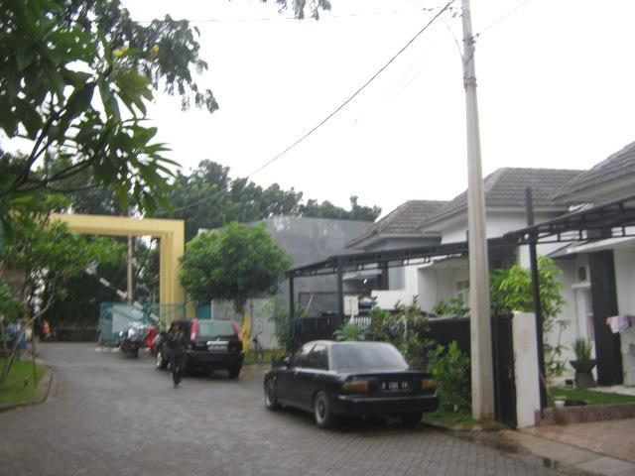
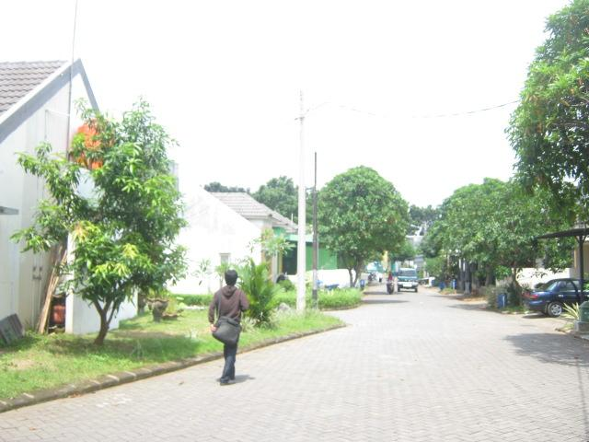
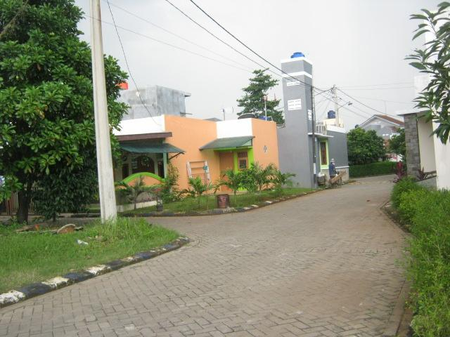
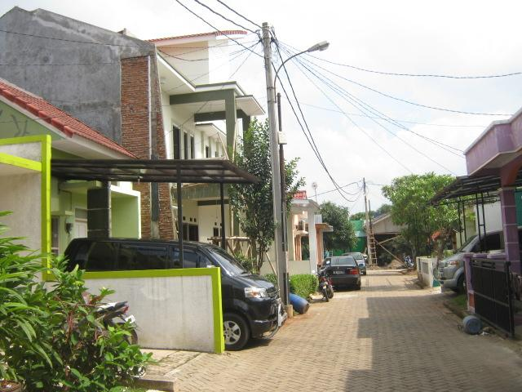
Standard Survey FTTH – NRO 2022 (Examples Aerial Type Survey)

Slide 26
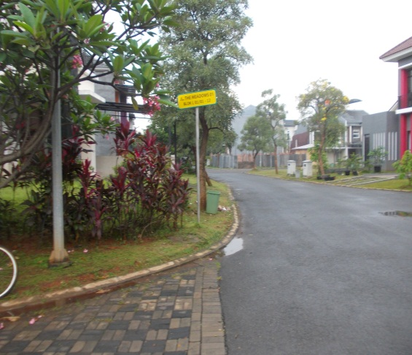
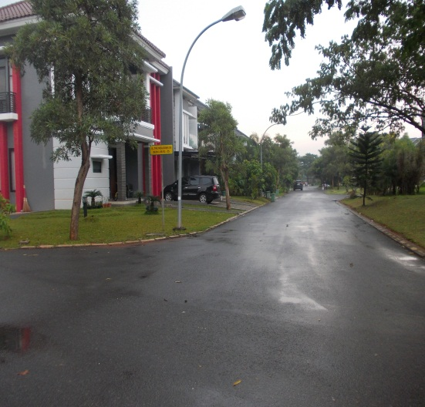
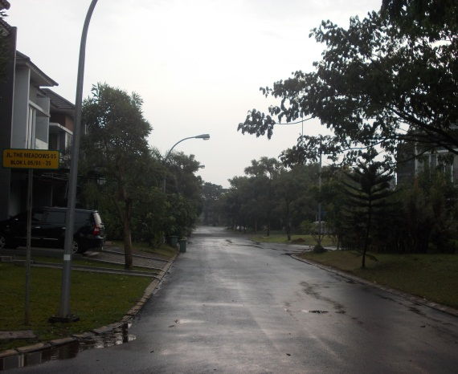
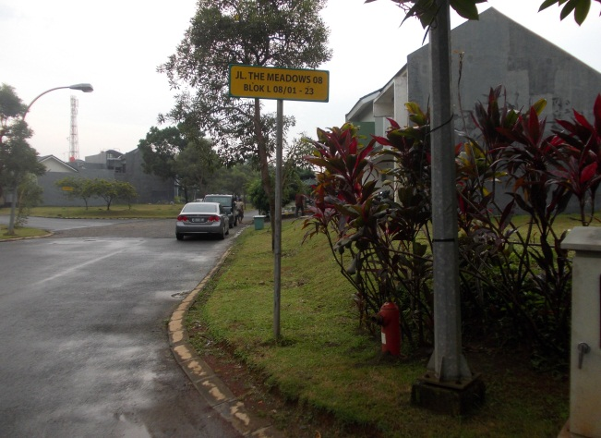
Standard Survey FTTH – NRO 2022 (Examples UG Type Survey)

Slide 27
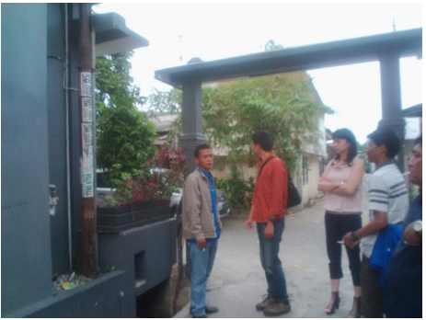
Standard Survey FTTH – NRO 2022 (Examples Area Not Feasible)

Slide 28
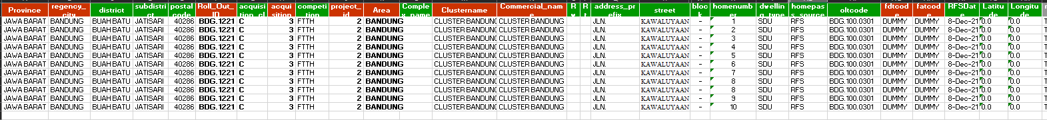
Standard Template Homepass Database
Standard Template Homepass Database, mencangkup informasi alamat-alamat sbb :
1. Informasi Administratif kota sesuai aktual lokasi perumahan :
- Provinsi
- Kota
- Kecamatan
- Kelurahan
- Kode pos
2. Informasi Alamat Homepass (Residence type) :
- Nama Perumahan
- Nama Jalan
- Nama Blok
- No. Rumah
- RT & RW
- Titik Koordinat setiap Rumah
3. Informasi Data teknis, perangkat FTTH yg tersedia :
- OLT code
- FDT code
- FAT code
4. Informasi Alamat Homepass (Building Type) :
- Nama Apartment / Ruko dll
- Nama Jalan
- Nama Blok
- No. Unit
- Nama Tower Gedung
- Titik Koordinat Gedung

Slide 29
DRM Process
 | DRM Asplan | DRM Pre-ABD for RFS | DRM Asbuilt
Requirement file DRM | 1. Asplan Drawing (dwg file) 2. Asplan Drawing (kmz file) 3. Asplan BoQ (xls file) 4. Asplan homepass database (xls file) | 1. Pre-ABD Drawing (dwg file/PDF) 2. Pre-ABD Homepass Database (xls file) 3. Redline (sketch drawing after implement) 4. Doc. Pendukung lainnya (BA, CW ATP dll) | 1. Asbuilt Drawing (dwg file) 2. Asbuilt Drawing (kmz file) 3. Asbuilt BoQ (xls file) 4. Asbuilt homepass database (xls file)
Proses DRM | Check & review bersama EMR vs Mitra NRO | Check & review bersama EMR vs Mitra NRO | Check & review bersama EMR vs Mitra NRO
PIC DRM | SND Regional | SND Regional | SND Regional
Propose Approval | approval by TL or SND Regional | approval by TL or SND Regional | approval by TL or SND Regional
output DRM | Finalisasi doc & proses PR to PO | Finalisasi HP RFS | Finalisasi Doc Asbuilt

Slide 30
Material
No. | Type | Size | Utilization
1 | HDPE | Out diameter 40 mm / Inside Diameter 32 mm (Purple color with white stripe) | Buried
 |  | Out diameter 32 mm / inside diameter 28 mm (black color with blue stripe)
2 | Galvanized Pipe | 4 inch | Buried/ attached
3 | Joint closure | Capacity : 288/144/96/48 Core | Joint FO cable
4 | Cable | Capacity : 288/144/96/48/24 Core ; Type ITU-T G652D/G657D fiber (ADSS Type) | Ducting, Aerial
5 | FDT | Capacity 48 | Distribution Point
 | FAT Aerial | Capacity 16
 | FAT Underground | Capacity 16
 | Pedestal for Underground | Type channel SPH 920
6 | Warning Tape | 15 cm in width and 0.15 mm in minimum thickness, non metal material | Buried Marker
7 | Steel pole | 5” diameter, height 7m & 9m, 3 segment | Cable Installation
8 | Precase Handhole | 460 x 350 x 450 mm – FAT, 873 x 578 x 910 mm – FDT and 279 x 279 x 406 mm - HH Pit for Drop Cable Support | Distribution Point
9 | Pole Accessories | Plate belt 20mm, Suspension, Cable Hanger, Dead end/clamp buaya, etc. | Cable Installation
10 | Splitter | 1:8 ; modular compact splitter | Distribution splitting
 |  | 1:8 ; Bracket mounted splitter

Slide 31
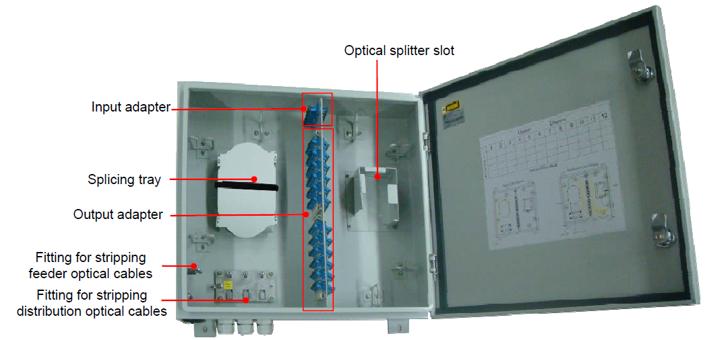
Material FDT
Material standard |  |  |  |  | : | Stainless Steel/SMC/Metal/ Fiber Plastic
Dimension |  |  |  |  |  | 600 x 600 x150 mm
Weight |  |  |  |  |  | ±11.5 Kg
Operating condition
7.2.2.1 | Operating temperature |  |  |  | : | -25°C~+40°C
7.2.2.2 | Storage temperature |  |  |  | : | -25°C~+55°C
7.2.2.3 | Relative humidity |  |  |  | : | ≤85%(+30°C)
7.2.2.4 | Air pressure; 70Kpa~106Kpa |  |  |  | : | 70Kpa~106Kpa
Port Density |  |  |  |  | : | 48/72/96 Port
Splitter Capacity |  |  |  |  | : | 4 x 1:8 (for 48 Port) 9 x 1:8 (for 72 Port) 12 x 1:8 (for 96 Port)
Splice Capacity |  |  |  |  | : | 12 splices in each Clearview Cassette
IP Rate |  |  |  |  | : | IP 65

Slide 32
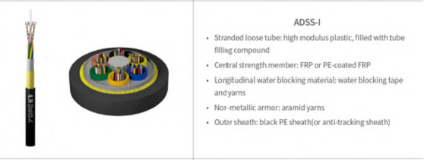
Material Cable
Product type |  |  |  |  | : | Duct Cable (single jacket)
International Standard of applicable fiber |  |  |  |  | : | ITU-T 652D
Mode |  |  |  |  | : | Single Mode, CWDM & DWDM capable
Fiber Count |  |  |  |  | : | 12, 24, 48, 96, 144, 216, 264, 288 core
Fiber count per tube |  |  |  |  | : | 12
Core Diameter |  |  |  |  | : | 8 - 10 um
Prefered Cable Brand |  |  |  |  | : | CCSI, Furukawa, Jembo
Cladding Diameter |  |  |  |  | : | 125 ± 0.7um
Tube Outer Diameter for 12 core/tube |  |  |  |  | : | 2.5 mm, tolerance 0.1mm
Optical Return Loss (ORL) |  |  |  |  | : | ≥ 60 dB
Optical Characteristic Performance Standard |  |  |  |  | : | IEC 60793, ITU-T 652D
 | Mode Field Diameter |  |  |  | : | 9.2 ± 0.5 µm @1310
 |  |  |  |  |  | 10.4 ± 0.5 µm @1550
 | Attenuation |  |  |  | : | ≤ 0.35 dB/km @1310
 |  |  |  |  |  | ≤ 0.25 dB/km @1550
 | Chromatic Dispersion (CD) |  |  |  | : | ≤ 3.5 ps/nm.km @1310
 |  |  |  |  |  | ≤ 18 ps/nm.km @1550
 | Polarization Mode Dispersion (PMD) |  |  |  | : | ≤ 0.1 ps/sqrt.km
 | Slope Dispersion |  |  |  | : | ≤ 0.092 ps/nm².km
Mechanical Standard |  |  |  |  | : | IEC 60794-1-2-E4
 | Tensile Strength (Tension load 3200N, Time 10mnt, relax time 20sec) |  |  |  | : | @1310nm,Max 0.35dB,Attn.Increase ≤0.05dB
 |  |  |  |  |  | @1550nm,Max 0.25dB,Attn.Increase ≤0.05dB
 | Impact (Impact energy 10Nm, weight 4Kg, Height 25cm, number of impact 3times, Impact point 5 location |  |  |  | : | @1310nm,Max 0.35dB,Attn.Increase ≤0.05dB
 |  |  |  |  |  | @1550nm,Max 0.25dB,Attn.Increase ≤0.05dB
 | Crush (Load 2.5KN/10Cm, duration of load 5mnt, number of impact 1, impact points 3 location) |  |  |  | : | @1310nm,Max 0.35dB,Attn.Increase ≤0.05dB
 |  |  |  |  |  | @1550nm,Max 0.25dB,Attn.Increase ≤0.05dB
 | Repeat Bending (Angle 90º, bending radius 20xOD cable, weight 5.5Kg, frec 30cpm) |  |  |  | : | @1310nm,Max 0.35dB,Attn.Increase ≤0.05dB
 |  |  |  |  |  | @1550nm,Max 0.25dB,Attn.Increase ≤0.05dB
 | Torsion (Time 10mnt, freq 30 cpm, angle 180º) |  |  |  | : | ≤ 0.35 dB/km
 | Water penetration (Sample length 1mtr, preasure 1mtr length height of water, duration 24 hrs) |  |  |  | : | No water penetration end the cable
Minimum Bending Radius |  |  |  |  | : | 20 x Outer diameter
Installation Temperature |  |  |  |  | : | -10 to +50 ºC
Operation Temperature |  |  |  |  | : | -30 to +70 ºC
Storage & Transportation Temperature |  |  |  |  | : | -30 to +70 ºC
Jointing |  |  |  |  | : | Support G.652D, G.657A1, and G.657A2
Jacket |  |  |  |  | : | High Density Polyethylene with UV & water resistance (Colored Black with purple stripe; 2 stripes, 180 degree apart; stripe width 4-5 mm)
Cable Identity |  |  |  |  | : | MyRepublic <cable brand> <fiber count> <ITU-T Standard> <cable type> <year>
Waterblocking |  |  |  |  | : | Semi dry and prefer full dry
Central Member Material |  |  |  |  | : | FRP/Non Metalic Material
Strength Member |  |  |  |  | : | Aramid Yarn
Accessories |  |  |  |  | : | -Suspension Clamp for ADSS (Clamp Corong/Tangent Clamp); Should be adaptive to cable diameter
 |  |  |  |  |  | -Deadend Grip Road
 |  |  |  |  |  | -U Sackle
 |  |  |  |  |  | -Thimble
 |  |  |  |  |  | -Down Lead Clamp
 |  |  |  |  |  | -Span Wartel

Slide 33
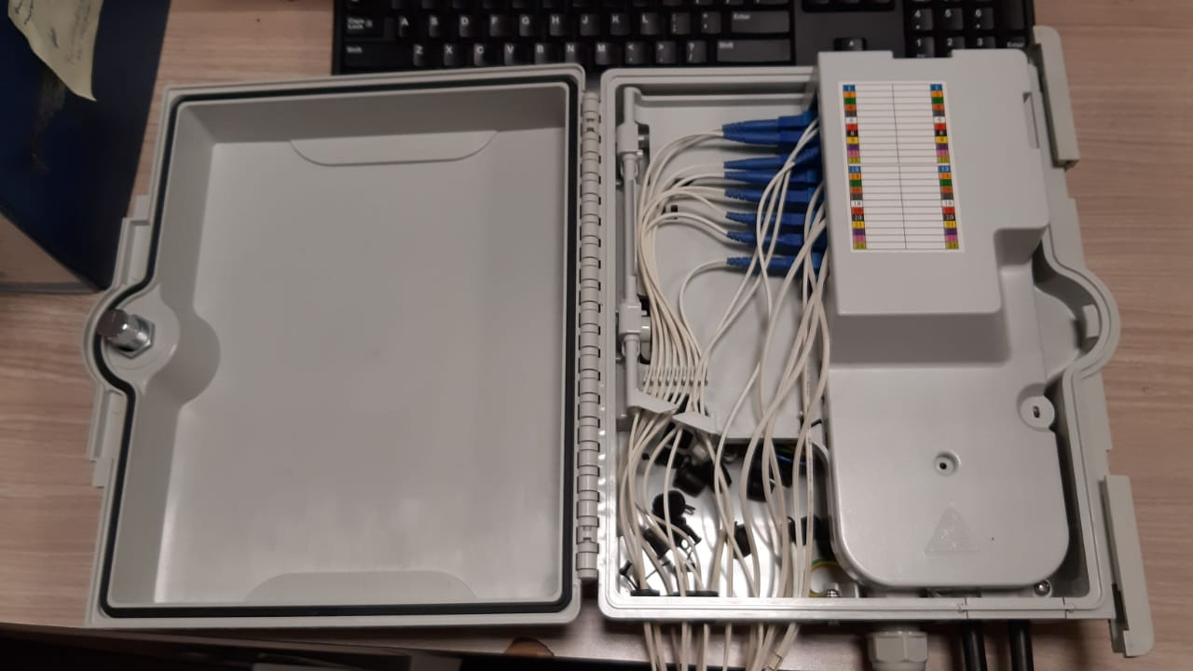
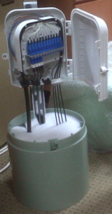
Material FAT
FAT OUTDOOR POLE
FAT pedestal
Note :
*saat implementasi untuk setiap FAT harus terpasang QR code

Slide 34
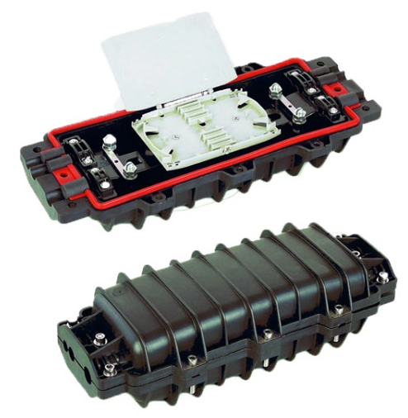
Material Closure
Ketentuan Pemberian Label
Contoh penulisan :
GJM-48-B01
GJM = singkatan dari OLT name Gajah Mungkur
48 = jumlah port closure/kapasitas closure
B01 = (B) (feeder line B), (01) closure ke 1 yang ada di feeder line B OLT Gajah Mungkur
Untuk penulisan Label Closure pada closure selanjutnya mengikuti urutan instalasi closure di lapangan.
Contoh kasus :
GJM-48-B03
GJM-48-B01
Instalasi tgl :
12 Mei 2023
Instalasi tgl :
18 April 2023
GJM-48-B02
Instalasi tgl :
28 April 2023

Slide 35
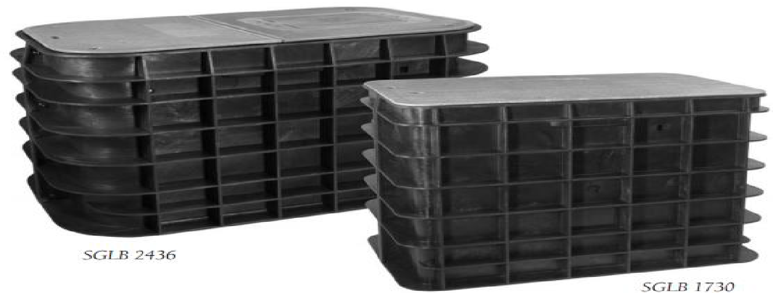
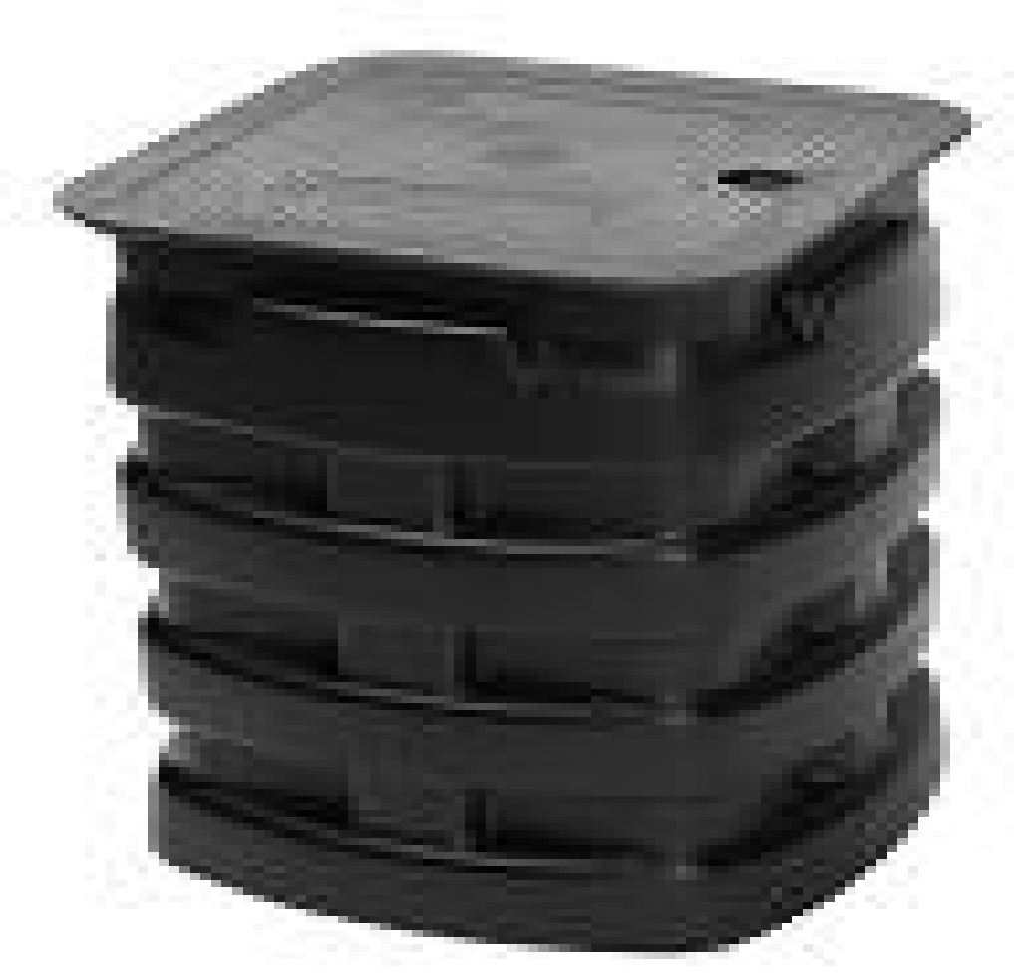
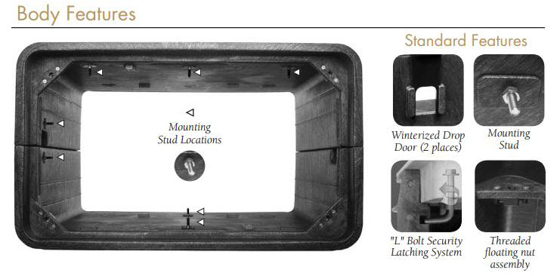
Hand Hole Precase
Design Changes:
873 x 578 x 910 mm - FDT Applied on HH Pit inside cluster only
460 x 350 x 450 mm - FAT
279 x 279 x 406 mm - HH Pit for Drop Cable Support

Slide 36
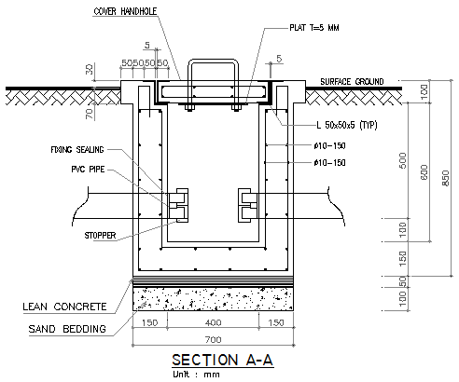
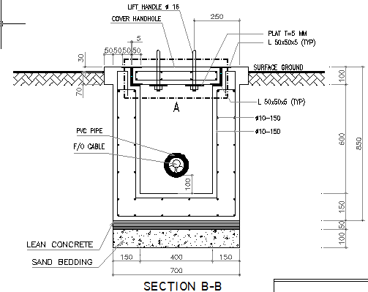
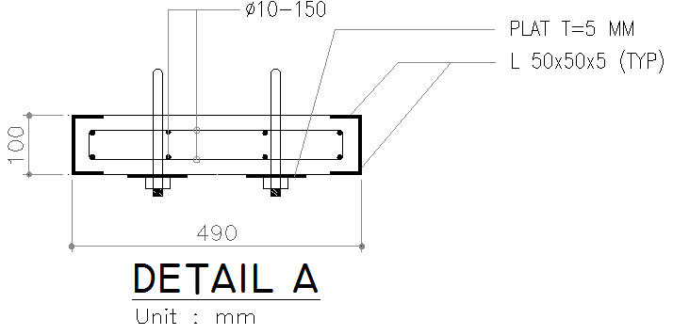



Hand Hole Pit
Ketebalan Penutup HH Pit 10cm.
HH Pit khusus untuk area cluster type UG
Dimensi ukuran HH Pit 40cmx40cmx60cm) dengan ketebalan 15cm.

Slide 37


FDT Pole (capacity 48)
Penempatan FDT menggunakan Tiang baru.
Pemasangan FDT pada tiang berjarak ketinggian 3 meter dari permukaan tanah
Jarak antar FDT & Slack hanger 1 meter
Slack Cable / Spare Kabel dengan Panjang 15 meter untuk setiap kabel.

Slide 38

FAT Pole (Capacity 16)
Kapasitas homepass di setiap FAT sebanyak 16 HP.
Maksimum 2x splitter ratio 1:8 untuk di setiap FAT.
Untuk setiap FAT default standard tersedia 1 unit splitter 1:8 dan 2 core input.
Slack Cable & Slack Hanger masing-masing 1 unit untuk setiap FAT, dengan Panjang slack di setiap FAT 15 meter, dan 7,5 meter untuk di posisi FAT terakhir.

Slide 39










FOC Splicing & Termination
Untuk setiap FAT (AE/UG) tersedia 2 core, yaitu :
- 1 core service untuk di terminasi.
- 1 core idle untuk cadangan.
Setiap 1 tube di alokasi 2 core idle hingga ke FAT terakhir.
Penyambungan FAT tidak memotong tube dari FO, tetapi mengupas tube untuk di ambil core yang akan di gunakan/ di terminasi.
Semua core di FDT akan di terminasi & patching port
FAT splicing and splitter installation
FDT splicing and splitter installation
Note:
For pigtail, coil two times at the left side coiling tray before splicing the cable.
For outside cable, coil two times before splicing the cable.
3. Used PLC SC/APC
Splicing Cassette
Fusion Splice Machine
Protection Sleeve
Stripper
Slitter Tube

Slide 40

HH Label
Warna Dasar untuk label mika adalah warna Violet
“HH FDT” akan di pasang di HH FDT (UG)
“HH 01” akan dipasang di HH segment rute Feeder / Subfeeder.

Slide 41


Cable Label

Slide 42

FDT/FAT Label
Untuk logo Myrepublic menggunakan warna dasar VIOLET
FDT code sesuai dengan standard design pack.
Note :
*Saat implementasi FAT, harus terpasang Qrcode FAT
FAT
FDT 48 POLE
FDT Conventional

Slide 43

Sample Design : Kabel ADSS

Slide 44


Sample Design : Kabel ADSS

Slide 45


